Slide 1
졸업작품 2학기 plaN
김태희, 고준호, 안세훈, 정영훈

Slide 2
Framework Architecture
Naver Place Review
Flutter
Django
Crawling
Web App
Request
Action
Server
DB
Mobile App
Review &
Analysis Data
Review Data
Model
Review Analysis Model
Front End
Back End

Slide 3
Role
Review
Flutter
Django
Crawling
Web App
Server
DB
Mobile App
Model
Front End
Back End
Modeling
Front End(UI): 김태희, 고준호, 안세훈
Back End(DB, Server): 정영훈
Modeling(Deep Learning): 김태희, 안세훈

Slide 4
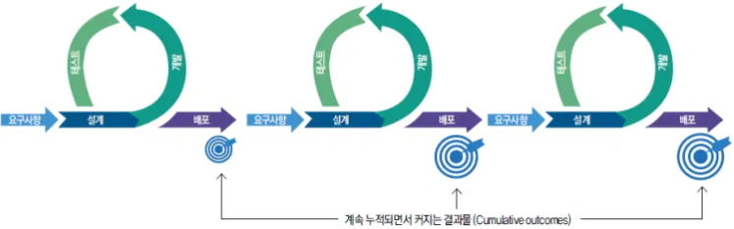
Process
현재 구현 사항
크롤링: 타겟, 리뷰 양 설정 ex) 성남 스터디카페 중 최근 리뷰 50개씩 추출
Django API 구현: 로컬 서버에 타겟 리뷰 데이터 전달
개발방식
Agile
Issue
크롤링 & DB: 퍼포먼스 및 업데이트 문제 -> 로직 최적화 필요, 앱 개발후 API 신청
prototype => 검색 시 크롤링 작동 후 출력 Test
모델링: 현재 제공되는 모델은 (긍부정, 주제분석) 만 가능 => 기존 모델 개선 및 새로운 모델 필요
prototype => 긍부정, 주제분석 2가지 모델 Test

Slide 5
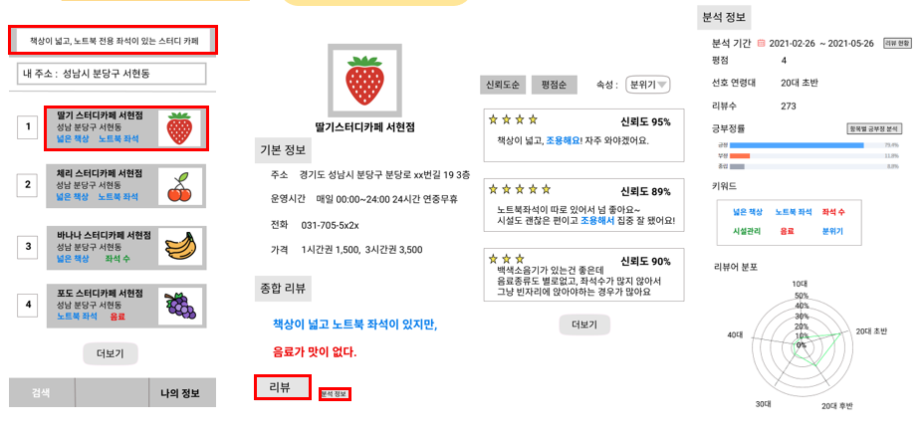
PLan
8월
10월
12월
- 리뷰 분석 모델 구현
- 리뷰 분석 UI 구현
- Prototype ver 1.
- 크롤링
- API
- Prototype ver 2.
9월
11월
매장 리스트 및 리뷰 리스트
UI 틀 구현
- 개선 사항 분석
- 추가 기능 구현

